Slide 1
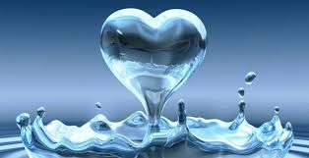
ökopercek
A víz világnapja március 22.

Slide 2

Erről az ENSZ 47. közgyűlése 1992-ben döntött Dublinban.
Célja felhívni a világ figyelmét: bolygónk édesvízkészlete nem kifogyhatatlan forrás!

Slide 3
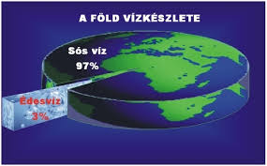
Bolygónk lételeme a víz.
A Föld 71%-át borítja, de ennek csupán kb. 2,5%-a édesvíz.

Slide 4
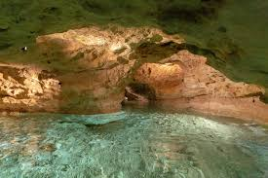
A felmelegedés és a környezetszennyezés következtében édesvízkészletünk vészesen fogy. Magyarország ivóvízellátásának több mint 95%-a felszín alatti víz.
Ennek védelme különösen fontos.
Gyakran pazarolunk, nem vigyázunk környezetünkre, ezáltal felszíni és felszín alatti vizeinket is szennyezzük.

Slide 5
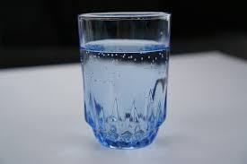
Ma már hazánkban is nagy gondot fordítunk a környezetvédelemre, számos településen szelektíven gyűjtik és szállítják a hulladékot, illetve a csatornahálózatot is fejlesztik.
Nagy szerepet kap a környezettudatos nevelés.

Slide 6

Minden évben más jelmondatot kap a megemlékezés.
Például:
„Víz és fenntartható fejlődés.”
„Vizek és mesterségek.”
„Szennyvizek? Tiszta vizet!”
„Védd természetesen!”
„Vizet mindenkinek!”
„Mindenkinek van feladata.”

Slide 7
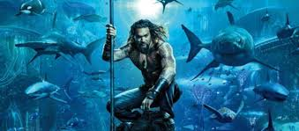
A víz:
- Rengeteg különböző anyagot képes oldani.
- Lehetővé teszi hogy a testünk sejtjeihez eljussanak a tápanyagok és távozzanak a salakanyagok.
- Számos kémiai reakcióhoz nélkülözhetetlen.

Slide 8
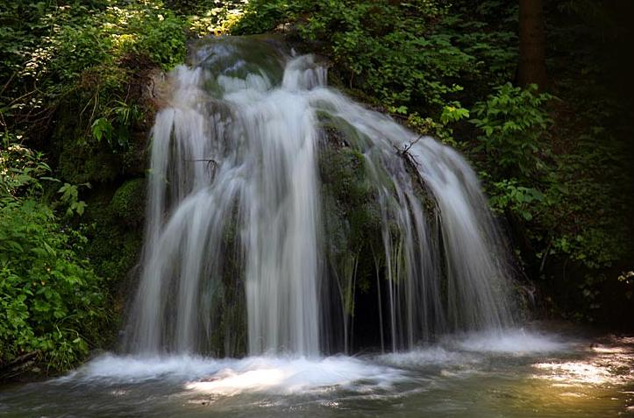
- A szervezetben csökkenti a súrlódást a mozgó felületek között.
- Nagyon nagy a hőelnyelő kapacitása, anélkül hogy a saját hőmérséklete sokat emelkedne.
- Más anyagokkal szemben sokkal több hőenergiára van szüksége ahhoz, hogy a párolgása megkezdődjön.

Slide 9
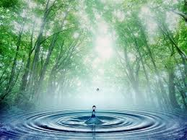
A víz az élet jelképe, szimbóluma, az élet bölcsője.
Vigyázzunk rá!

Slide 10
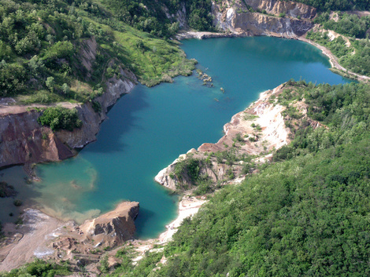
Köszönöm a figyelmet!
Rudabánya

